Slide 1


하나님의 참사랑을 상속받고
성화 때까지 영광을 올리자!
통일교 한국협회 현황 보고
통일교 한국협회

Slide 2
순 서
Ⅰ. 혁신
Ⅱ. 성장(재적,예배,헌금)
Ⅳ. 교회환경개선
`

Slide 3
I. 혁 신
Innovation

Slide 4

▣ 혁신배경
- 2007년 문국진 이사장님 각 분야의 전문가들을 중심한 협회의 경영진단과 함께
직접 120개 교회를 순회하시고 40개 교회를 예고 없이 방문 하심.
① 부실한 교회환경
② 전문성이 결여된 목회자 리더십
③ 개척수준의 식구 수
④ 시스템의 부재
:
∴ 현재의 협회와 교회의 시스템으로 교회가 성장하기 어렵다고 판단.
혁신적인 방안을 계획하고 실행
1. 세련된 시스템 도입
① KPI 성과관리 시스템
② 교회관리시스템
③ 전자결재시스템
④ 예산관리시스템
⑤ 6시그마 경영혁신 시스템
2. 교회지원을 위한 협회본부 조직개편
① 교회지원국 신설
② 자산관리국 신설
③ 참부모선포문 실행위원회 신설
3. 교구 교회 구조개편
① 20개 교구 → 12개 교구
② 교회통합을 통한 교회환경개선 재원 확보

Slide 5
II. 성 장 (재적∙ 예배 ∙헌금)
Growing

Slide 6
Members
2008~2012.6 재적(성인) 현황
2008
2009
2010
2011
2012
20세이상 재적 총인원
20세이상 정식구(최소기준유지)
2008년vs2012년
재적(성인)총원
52.8%증가
(15,857명 증가)
성인재적 총인원
2008년vs2012년
정식구(성인)
20%증가
(5,203명 증가)
※ 2012.6.30
재적 | 유아 |  | 성화어린이 |  | 성화학생 |  | 청년1 |  | 청년2 |  |  |  | 장년 |  |  |  |  |  | 종합
 | 0~4세 |  | 5~13세 |  | 14~19세 |  | 20~23세 |  | 24~30세 |  | 31~40세 |  | 41~50세 |  | 51~60세 |  | 61세 이상
 | 남 | 여 | 남 | 여 | 남 | 여 | 남 | 여 | 남 | 여 | 남 | 여 | 남 | 여 | 남 | 여 | 남 | 여
정식구 | 412 | 404 | 4,238 | 4,163 | 2,907 | 2,858 | 609 | 713 | 810 | 936 | 1,853 | 2,571 | 4,908 | 5,382 | 3,829 | 3,215 | 3,175 | 3,711 | 46,694
 | 816 |  | 8,401 |  | 5,765 |  | 31,712
휴면식구 | 211 | 175 | 1,325 | 1,209 | 567 | 455 | 313 | 267 | 426 | 393 | 647 | 733 | 1,043 | 685 | 601 | 340 | 685 | 880 | 10,955
새식구과정 | 3 | 0 | 5 | 6 | 66 | 57 | 35 | 30 | 115 | 127 | 495 | 255 | 516 | 287 | 413 | 489 | 1,846 | 2,562 | 7,307
계 | 626 | 579 | 5,568 | 5,378 | 3,540 | 3,370 | 957 | 1,010 | 1,351 | 1,456 | 2,995 | 3,559 | 6,467 | 6,354 | 4,843 | 4,044 | 5,706 | 7,153 | 64,956
 | 1,205 |  | 10,946 |  | 6,910 |  | 1,967 |  | 43,928
 | 12,151 |  |  |  | 6,910 |  | 45,895
총합 | 64,956 |  |  |  |  |  |  |  |  |  |  |  |  |  |  |  |  |  | 64,956

Slide 7
Worship
Attendants
2008~2012(1~6월) 예배인원(성인) 현황
2008
2009
2010
2011
2012
예배(성인)
+2.6%
+6.1%
18,368명
+30.2%
17,893명
16,946명
-0.5%
16,868명
2008년vs2012년
월평균예배
41.1%증가
(월평균예배
5,352명 증가)
13,016명
교회통합 및
교회관리-KPI
시스템 도입
연도별 평균예배현황
2008년: 13,016명
2009년: 16,946명
2010년: 16,868명
2011년: 17,839명
2012년: 18,368명(1~6월)
유아 |  | 성화어린이 |  | 성화학생 |  | 청년1 |  | 청년2 |  |  |  | 장년
0~4세 |  | 5~13세 |  | 14~19세 |  | 20~23세 |  | 24~30세 |  | 31~40세 |  | 41~50세 |  | 51~60세 |  | 61세 이상
남 | 여 | 남 | 여 | 남 | 여 | 남 | 여 | 남 | 여 | 남 | 여 | 남 | 여 | 남 | 여 | 남 | 여
215 | 211 | 2,591 | 2,591 | 1,806 | 1,807 | 258 | 337 | 363 | 435 | 928 | 1,564 | 2,139 | 4,015 | 1,745 | 2,340 | 1,812 | 2,432
426 |  | 5,183 |  | 3,613 |  | 595 |  | 17,772
5,608 |  |  |  | 3,613 |  | 18,368
27,588
2012년
1~6월
연령별
평균예배현황
※ 성화유입 예배인원(20세): 198명

Slide 8

Donations
2008~2012.6 헌금 현황
2008
2009
2010
2011
2012
헌금
20.6억
20.9억
17.8억
15.5억
2008년vs2012년
월평균헌금
109%증가
(월평균 10.9억 증가
10억
2008
64억
2009
27억
2010
3$4$억
2011
+10억?
2012
2008년 대비 2011년 총 헌금 증가액 $≒$ 125억(101.5%)
※ 헌금은 십일조, 주일헌금, 감사헌금 소계로 (명절헌금, 천복궁 헌금, 특별헌금은 별도)
※ 기타, 건축, 명절 천복궁헌금 추가시 헌금총액 $≒$ 272.4억

Slide 9
통일교 한국협회 천복궁 헌금현황(누적)
Cheon Bok Gung donation
본부포함 식구 실적≒ 239.4억
해외 및 기업포함 ≒ 378.7억
2009
2010
2011
2012
교구계좌 | 실적
서울강북 | ₩ 1,992,174,301
서울강남 | ₩ 1,513,442,387
인천경기북부 | ₩ 2,246,341,706
경기남부 | ₩ 2,082,923,888
강원 | ₩ 792,878,660
충북 | ₩ 642,814,525
대전충남 | ₩ 1,392,127,897
전북 | ₩ 1,537,551,072
광주전남 | ₩ 1,632,705,950
대구경북 | ₩ 1,354,421,688
경남 | ₩ 1,533,003,152
부산울산 | ₩ 982,434,572
제주교역 | ₩ 65,295,000
계 | ₩ 17,768,114,798
협회모금 천복궁 헌금 총액
177.6억
<주> 1) 교구별 현황: 협회교구계좌 입금총액+협회소속교회의 재단계좌입금액
2) 천복궁(세계본부) 모금액 ≒ 200억(본부소속 식구헌금 60억)

Slide 10
III. 교회환경개선
Environmental Reforming

Slide 11
1.환경개선 종합현황 (2009.01 ~ 2012.06)
구 분 | 완료 | 진행 | 비 고
신축,증축,매입 | 19 | 12
리모델링,임차 등 | 39 | 11
소 계 | 58 | 23
합 계 | 81

Slide 12
2. 환경개선 세부현황
1) 환경개선 완료교회
No | 교구 | 교회 | 구분 | 비고(양력)
1 | 전북 | 무주 | 리모델링 | 2009.05/2012.06
2 | 서울강남 | 양천 | 리모델링 | 2009.06/2011.01
3 | 광주전남 | 광양 | 신 축 | 2009.06
4 | 부산울산 | 동울산 | 리모델링 | 2009.08
5 | 서울강남 | 강서 | 리모델링 | 2009.09
6 | 경기남부 | 이천 | 리모델링 | 2009.09
7 | 서울강남 | 강동 | 리모델링 | 2009.09/ 2011.11
8 | 서울강북 | 노원 | 신 축 | 2009.10
9 | 충북 | 보은 | 리모델링 | 2009.10
10 | 서울강남 | 강남 | 신 축 | 2009.12
11 | 서울강남 | 구로 | 교육관임차 | 2009.12
12 | 인천경기북부 | 파주 | 리모델링 | 2009.12
13 | 경기남부 | 오산 | 리모델링 | 2009.12
14 | 서울강북 | 성북 | 리모델링 | 2009.12
15 | 강원 | 홍천 | 리모델링 | 2009.12

Slide 13
2. 환경개선 세부현황
1) 환경개선 완료교회
No | 교구 | 교회 | 구분 | 비고(양력)
16 | 서울강북 | 광진 | 교육관임차 / 리모델링 | 2009.12/ 2011.04
17 | 경남 | 합천 | 신축/교육관증축 | 2010.01/ 2011.11
18 | 서울강남 | 송파 | 교육관임차 / 리모델링 | 2010.01/ 2011.10
19 | 대전충남 | 논산 | 리모델링 | 2010.01/ 2010.6
20 | 서울강남 | 관악 | 리모델링 | 2010.03
21 | 인천경기북부 | 구리 | 교육관임차 | 2010.03
22 | 대전충남 | 대덕 | 리모델링 | 2010.04
23 | 서울강남 | 금천 | 교육관임차 / 리모델링 | 2010.05
24 | 경기남부 | 과천 | 리모델링 | 2010.06
25 | 서울강북 | 강북 | 매 입 | 2010.08
26 | 충북 | 청주 | 리모델링 | 2010.09
27 | 경기남부 | 부천 | 리모델링 | 2010.10
28 | 대전충남 | 서산 | 리모델링 | 2010.12/ 2011.05
29 | 경기남부 | 평택 | 토지매입 / 교육관임차 | 2011.01/ 2011.05
30 | 광주전남 | 광주 | 리모델링 | 2011.02

Slide 14
2. 환경개선 세부현황
1) 환경개선 완료교회
No | 교구 | 교회 | 구분 | 비고(양력)
31 | 광주전남 | 남평 | 리모델링 | 2011.02
32 | 강원 | 삼척 | 리모델링 | 2011.03
33 | 대전충남 | 연기 | 리모델링 | 2011.03
34 | 경남 | 양산 | 리모델링 | 2011.03
35 | 경기남부 | 야목 | 신 축 | 2011.03
36 | 대구경북 | 김천 | 리모델링 | 2011.04
37 | 대구경북 | 영주 | 리모델링 | 2011.06
38 | 서울강북 | 동대문 | 리모델링 | 2011.07
39 | 광주전남 | 영광 | 개보수 | 2011.08
40 | 서울강남 | 영등포 | 리모델링 | 2011.08
41 | 대전충남 | 서천 | 리모델링 | 2011.09
42 | 전북 | 전주 | 증 축 | 2011.10
43 | 대전충남 | 태안 | 리모델링 | 2011.11
44 | 경남 | 함양 | 증 축 | 2011.11
45 | 서울강북 | 은평 | 증 축 | 2011.12

Slide 15
2. 환경개선 세부현황
1) 환경개선 완료교회
No | 교구 | 교회 | 구분 | 비고(양력)
46 | 서울강북 | 중랑 | 교육관 매입 | 2011.12
47 | 인천경기북부 | 동두천 | 교육관 증축 | 2011.12
48 | 전북 | 남원 | 교육관 매입 | 2011.12
49 | 대구경북 | 영천 | 리모델링 | 2011.12
50 | 서울강북 | 도봉 | 매 입 | 2012.01
51 | 강원도 | 양구 | 신 축 | 2012.02
52 | 경남 | 김해 | 리모델링 | 2012.03
53 | 전북 | 김제 | 매입 | 2012.04
54 | 대전충남 | 홍성 | 교육관임차 | 2012.05
55 | 인천경기북부 | 청심 | 신 축 | 2012.05
56 | 대구경북 | 안동 | 증 축 | 2012.06
57 | 충북 | 제천 | 매 입 | 2012.06
58 | 충남 | 금산 | 리모델링 | 2012.06
합계 58건 |  | 신축·증축·매입 19/ 리모델링·임차39

Slide 16
2. 환경개선 세부현황
2) 환경개선 진행중 교회
No | 교구 | 교회 | 구분 | 비고
1 | 전북 | 군산 | 증 축 | 공사중
2 | 인천경기북부 | 강화 | 신 축 | 공사중
3 | 경기남부 | 평택 | 신 축 | 공사중
4 | 경남 | 창원 | 신 축 | 공사중
5 | 충남 | 공주 | 리모델링 | 공사중
6 | 충남 | 부여 | 리모델링 | 추진중
7 | 경기남부 | 안성 | 매 입 | 추진중
8 | 강원 | 영월 | 리모델링 | 추진중
9 | 경북 | 봉화 | 리모델링 | 추진중
10 | 충남 | 천안 | 신 축 | 추진중
11 | 충남 | 예산 | 신 축 | 추진중
12 | 대구경북 | 대구 | 리모델링 | 추진중
13 | 강원 | 원주 | 신 축 | 추진중
14 | 전남 | 정읍 | 증 축 | 추진중
15 | 부산울산 | 서부산 | 리모델링 | 추진중

Slide 17
2. 환경개선 세부현황
2) 환경개선 진행중 교회
No | 교구 | 교회 | 구분 | 비고
15 | 부산울산 | 서부산 | 리모델링 | 추진중
16 | 부산울산 | 북부산 | 매 입 | 추진중
17 | 전남 | 거문도 | 리모델링 | 추진중
18 | 대구경북 | 울릉도 | 리모델링 | 추진중
19 | 제주특별 | 제주 | 리모델링 | 추진중
20 | 전남 | 영광 | 리모델링 | 공사중
21 | 경기남부 | 군포 | 매 입 | 추진중
22 | 강원 | 정선 | 리모델링 | 추진중
23 | 서울강남 | 구로 | 매입 | 추진중
합계 22건 |  | 신축·증축·매입 12건 /리모델링 11건

Slide 18
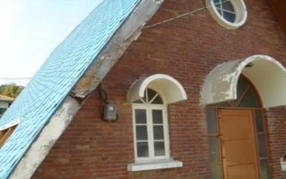
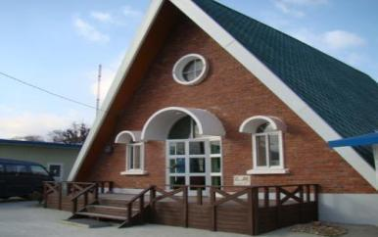
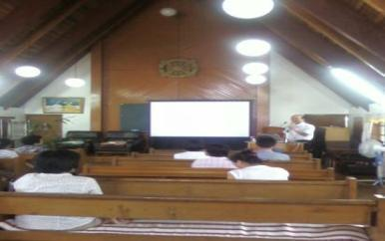
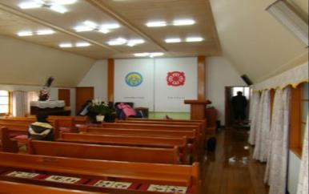
전북 무주교회 : 2009년 5월 리모델링 (1차)
개 선 전
개 선 후

Slide 19
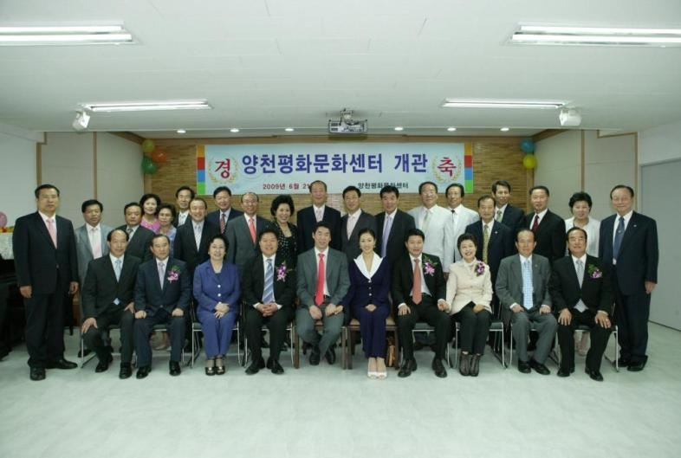
서울 양천교회 : 2009년 6월/2011년 1월 리모델링

Slide 20
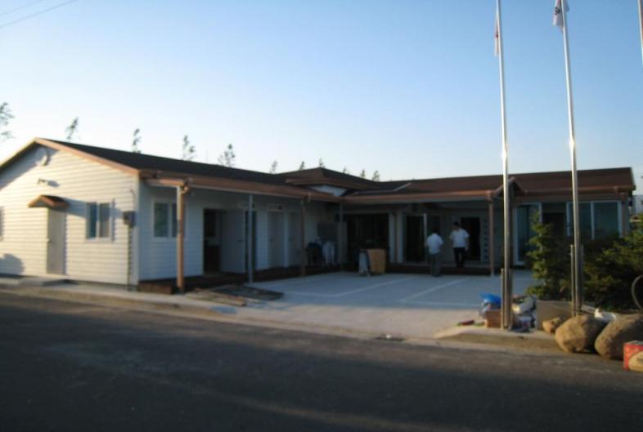
전남 광양교회 : 2009년 6월 성전신축

Slide 21
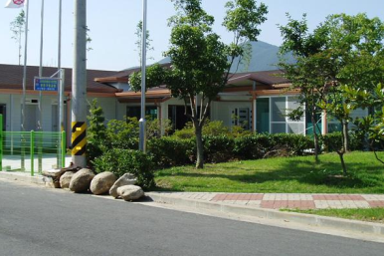
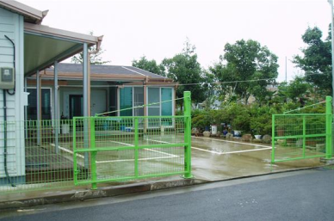
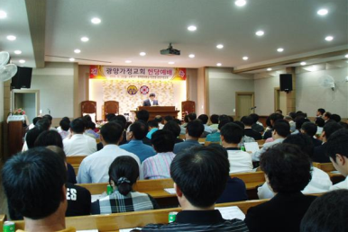
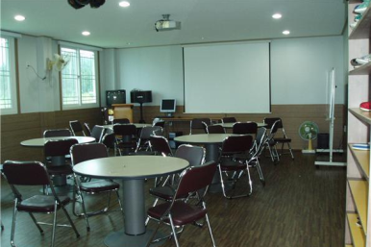
전남 광양교회 : 2009년 6월 성전신축

Slide 22
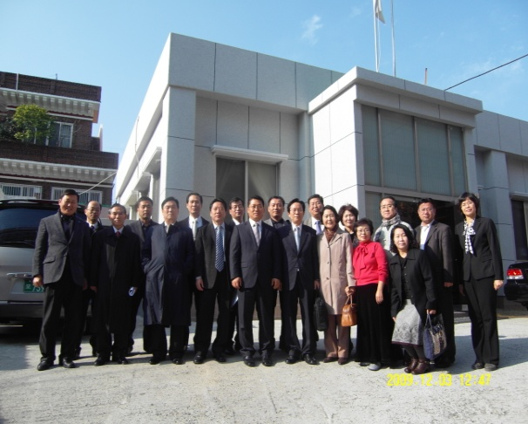
동울산 교회 : 2009년 8월 성전 리모델링

Slide 23
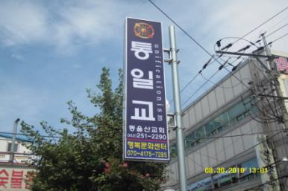
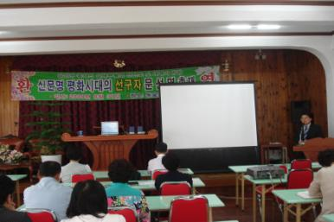
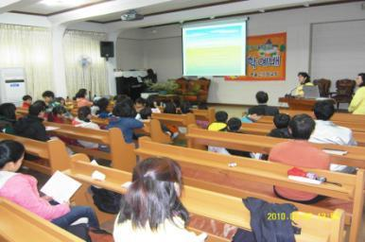
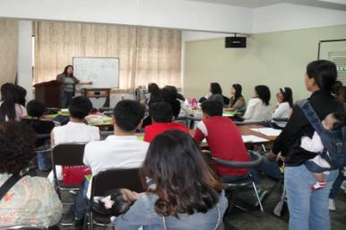
동울산 교회 : 2009년 8월 성전 리모델링

Slide 24
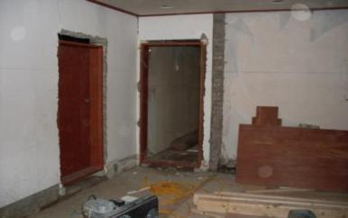
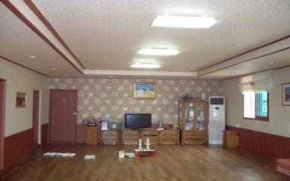
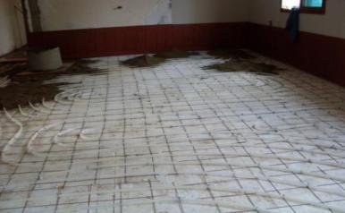
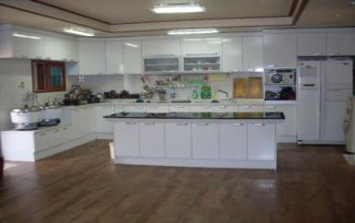
경기 이천교회 : 2009년 9월 리모델링
개 선 전
개 선 후

Slide 25
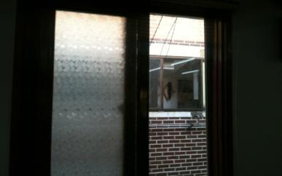
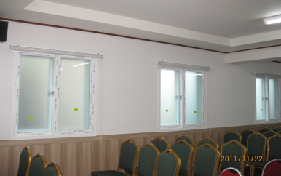
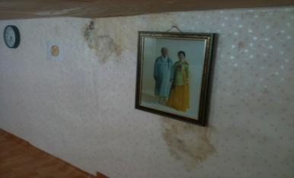
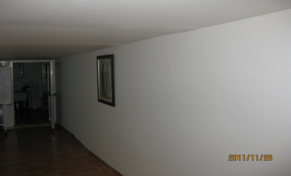
서울 강동교회 : 2009년 6월/2011년 12월 리모델링
개 선 전
개 선 후

Slide 26
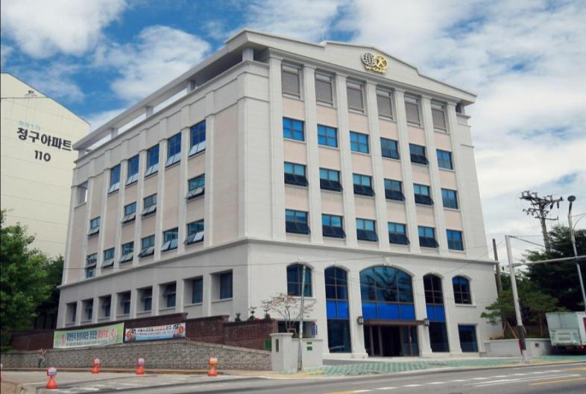
서울 노원교회 : 2009년 10월 성전신축

Slide 27
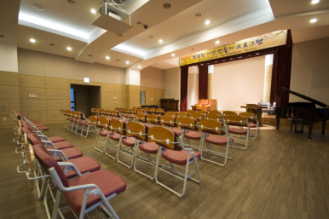
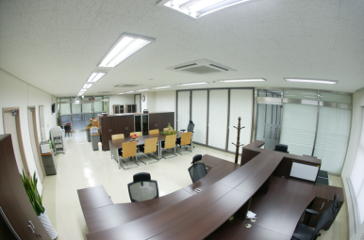
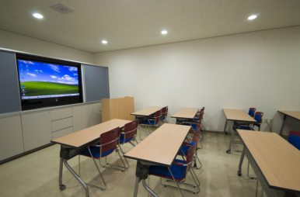
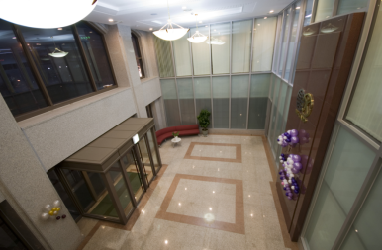
서울 노원교회 : 2009년 10월 성전신축

Slide 28
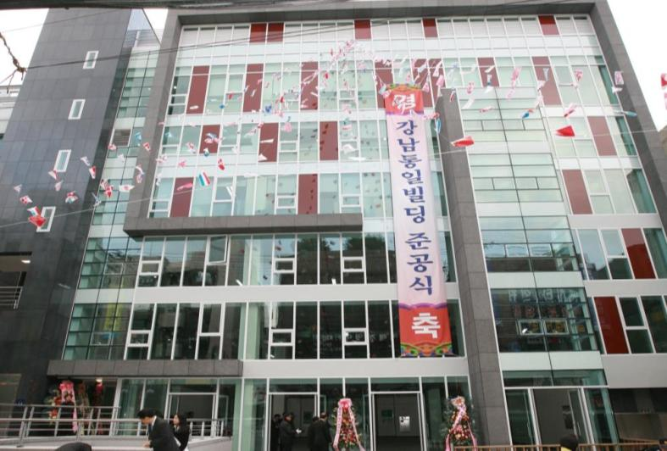
서울 강남교회 : 2009년 12월 성전 신축

Slide 29
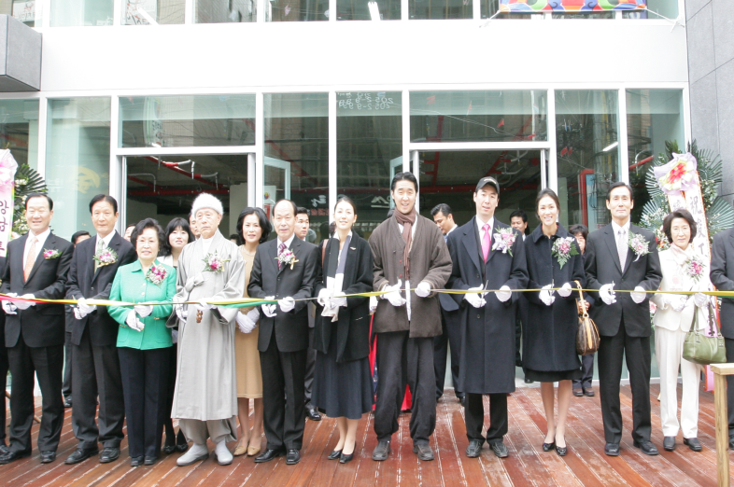
서울 강남교회 : 2009년 12월 성전 신축

Slide 30
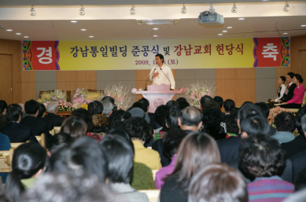
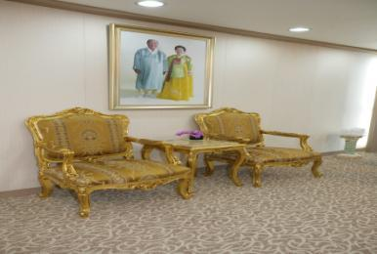
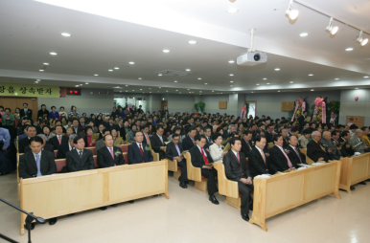
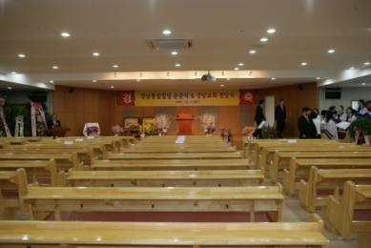
서울 강남교회 : 2009년 12월 성전 신축

Slide 31
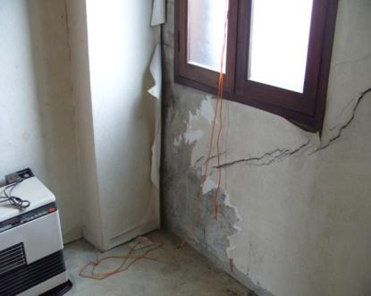
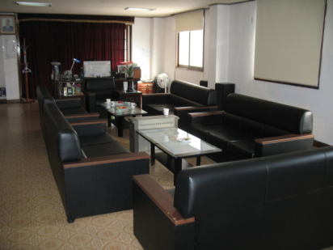
경기 파주교회 : 2009년12월 성전 리모델링
개 선 전
개 선 후

Slide 32
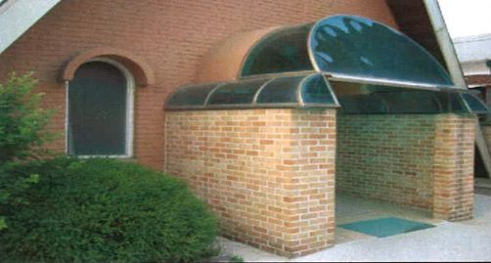
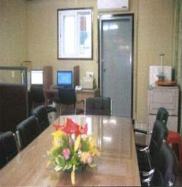
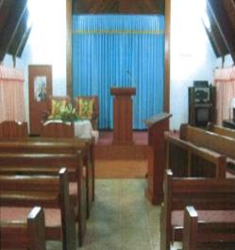
경기 오산교회 : 2009년12월 성전 리모델링

Slide 33
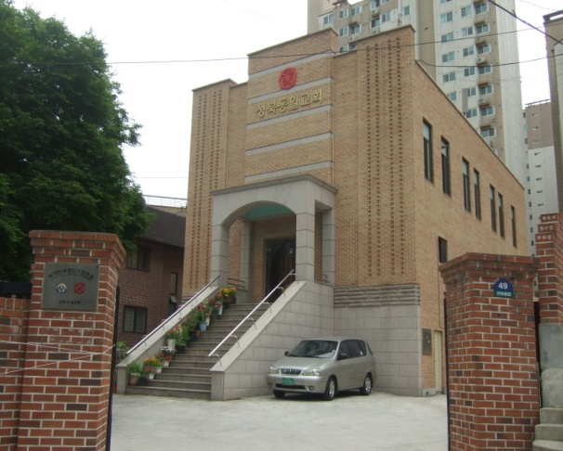
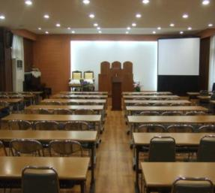
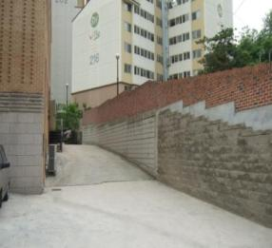
서울 성북교회 : 2009년12월 성전 리모델링

Slide 34
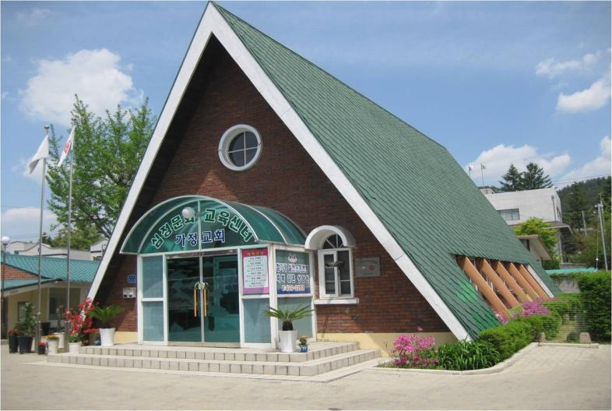
강원 홍천교회 : 2009년12월 성전 리모델링

Slide 35
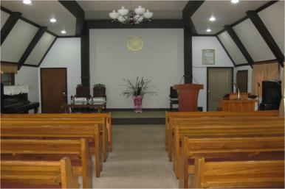
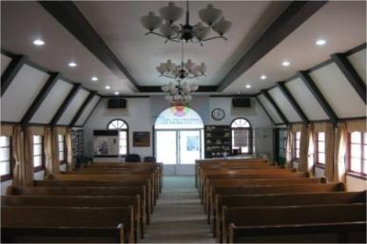
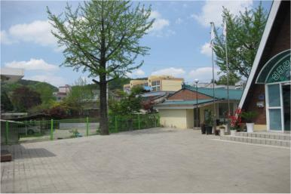
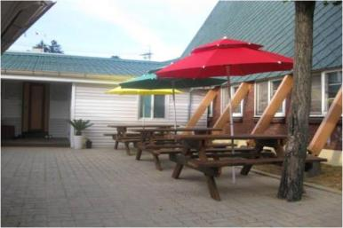
강원 홍천교회 : 2009년12월 성전 리모델링

Slide 36
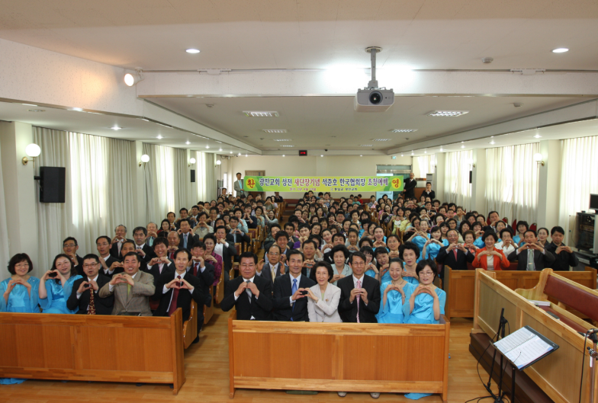
서울 광진교회 : 2009년12월/2011년4월 리모델링

Slide 37
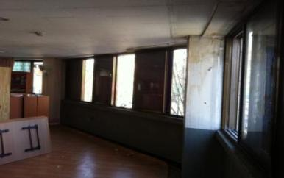
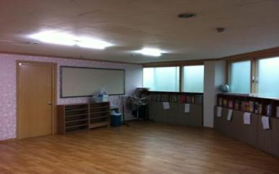


서울 광진교회 : 2009년12월/2011년4월 리모델링
개 선 전
개 선 후

Slide 38

경남 합천교회 : 2010년1월/2011년11월 신축

Slide 39




경남 합천교회 : 2010년1월/2011년11월 신축

Slide 40

서울 송파교회 : 2010년 1월/2011년11월 리모델링

Slide 41


서울 송파교회 : 2010년 1월/2011년11월 리모델링

Slide 42




충남 논산교회 : 2010년 1월 성전 리모델링
개 선 전
개 선 후

Slide 43

서울 관악교회 : 2010년 3월 리모델링

Slide 44


서울 관악교회 : 2010년 3월 리모델링

Slide 45



경기 구리교회 : 2010년 3월 교육관 리모델링

Slide 46




충남 대덕교회 : 2010년 4월 성전 리모델링
개 선 전
개 선 후

Slide 47


경기 과천교회 : 2010년 6월 리모델링
개 선 전
개 선 후

Slide 48

서울 강북교회 : 2010년 8월 성전 구입

Slide 49

서울 강북교회 : 2010년 8월 성전 구입

Slide 50

충북 청주교회 : 2010년9월 성전 리모델링
개 선 후

Slide 51




경기 부천교회 : 2010년10월 성전 리모델링
개 선 전
개 선 후

Slide 52

충남 서산교회 : 2010년 12월/2011년 7월 리모델링

Slide 53


강원 삼척교회 : 2011년 3월 성전 리모델링
개 선 전
개 선 후

Slide 54




경남 양산교회 : 2011년 3월 성전 리모델링
개 선 전
개 선 후

Slide 55

경기 야목교회 : 2011년 3월 성전 신축

Slide 56




경기 야목교회 : 2011년 3월 성전 신축

Slide 57




경북 김천교회 : 2011년 4월 성전 리모델링
개 선 전
개 선 후

Slide 58




경북 영주교회 : 2011년 6월 성전 리모델링
개 선 전
개 선 후

Slide 59


서울 동대문교회 : 2011년 7월 성전 리모델링
개 선 전
개 선 후

Slide 60




전남 영광교회 : 2011년 8월 리모델링
개 선 전
개 선 후

Slide 61

서울 영등포교회 : 2011년 8월 리모델링

Slide 62




서울 영등포교회 : 2011년 8월 리모델링

Slide 63

충남 서천교회 : 2011년 9월 성전 리모델링

Slide 64




충남 서천교회 : 2011년 9월 성전 리모델링

Slide 65

전북 전주교회 : 2011년 10월 증축

Slide 66

전북 전주교회 : 2011년 10월 증축

Slide 67




전북 전주교회 : 2011년 10월 증축

Slide 68

경남 함양교회 : 2011년 11월 성전 증축

Slide 69




경남 함양교회 : 2011년 11월 성전 증축
개 선 전
개 선 후

Slide 70

서울 은평교회 : 2011년12월 증축

Slide 71




서울 은평교회 : 2011년12월 증축

Slide 72

서울 중랑교회 : 2011년 12월 교육관매입

Slide 73




서울 중랑교회 : 2011년 12월 교육관매입

Slide 74

경기 동두천 교회 : 2011년 12월 교육관 증축

Slide 75




경기 동두천 교회 : 2011년 12월 교육관 증축

Slide 76

경북 영천교회 : 2011년 12월 성전 리모델링

Slide 77




경북 영천교회 : 2011년 12월 성전 리모델링
개 선 전
개 선 후

Slide 78

강원 양구교회 : 2012년 2월 성전신축

Slide 79




강원 양구교회 : 2012년 2월 성전 신축

Slide 80

경남 김해교회 : 2012년 3월 성전 리모델링

Slide 81




경남 김해교회 : 2012년 3월 성전 리모델링

Slide 82




전북 김제교회 : 2012년 4월 교육관매입

Slide 83

인천경기북부 청심교회 : 2012년 5월 성전신축

Slide 84




인천경기북부 청심교회 : 2012년 5월 성전 신축

Slide 85




전북 무주교회 : 2012년 6월 교육관 증축

Slide 86




대구경북 안동교회 : 2012년 6월 교육관증축

Slide 87




충북 제천교회 : 2012년 6월 교회진입부지 매입
개 선 전
개 선 후

Slide 88
종합 분석
재적(성인)
Registered Members
+52.8% 2008년 12월 대비 15,857명 증가
예배(성인)
Worship Attendants
+41.1% 2008년 평균대비 5,352명 증가
헌금
Donations
+109% 2008년 대비 월평균 1십억 9천만원 증가
환경개선
Reforming
2009~2012.6 현재까지
58개 교회 완료 / 23개 교회 진행중
*Registered m. & Worship is about over 20 years old members

